Slide 1

UBND QUẬN NGÔ QUYỀN
TRƯỜNG TIỂU HỌC NGUYỄN KHUYẾN
MÔN: TOÁN- LỚP 1
Tiết 12: Luyện tập
Giáo viên: Nguyễn Khánh Linh

Slide 2


Slide 4
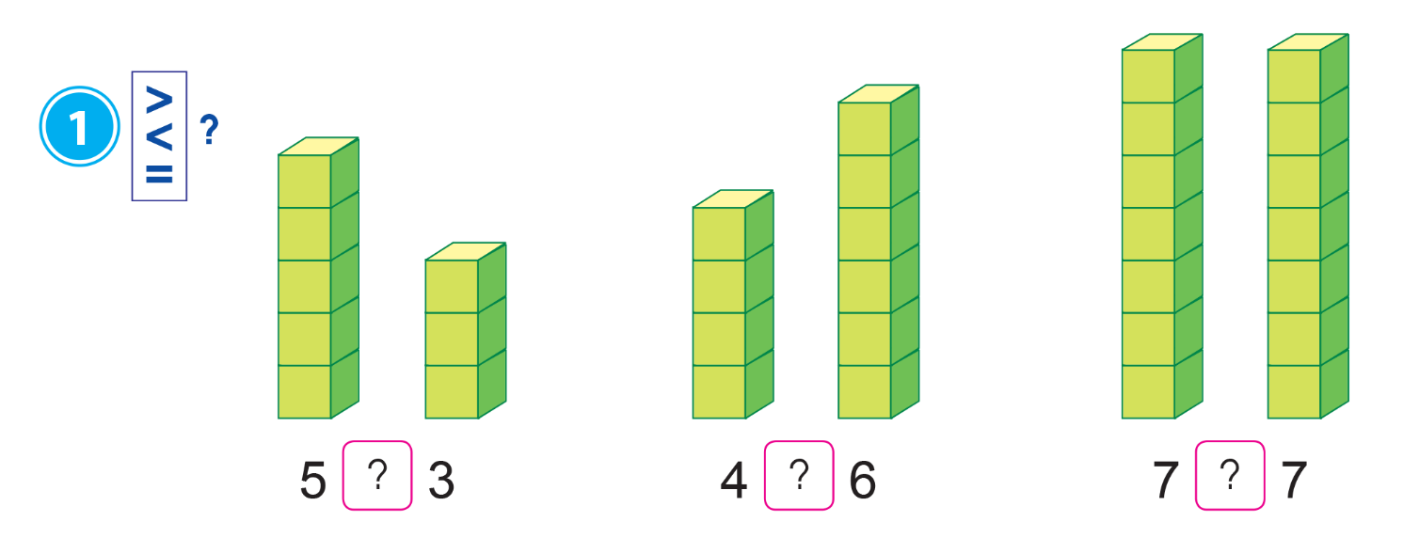
Thứ Sáu ngày 11 tháng 10 năm 2024
Toán
Tiết 12: Luyện tập

Slide 5
Thứ Sáu ngày 11 tháng 10 năm 2024
Toán
Tiết 12: Luyện tập
5
>
3

Slide 6
Thứ Sáu ngày 11 tháng 10 năm 2024
Toán
Tiết 12: Luyện tập
5
>
3
4
6
7
7

Slide 8
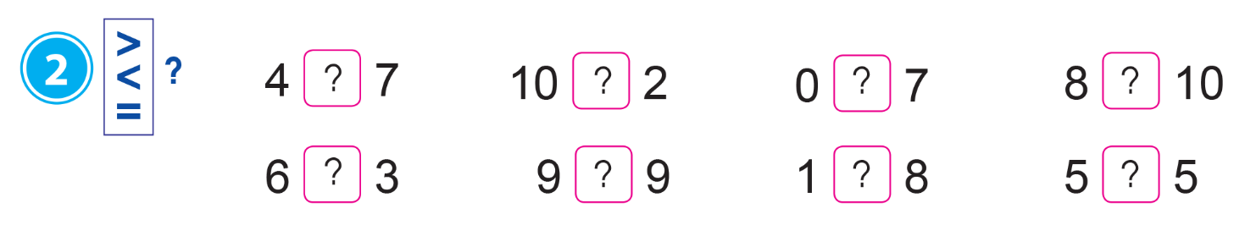
Thứ Sáu ngày 11 tháng 10 năm 2024
Toán
Tiết 12: Luyện tập

Slide 10
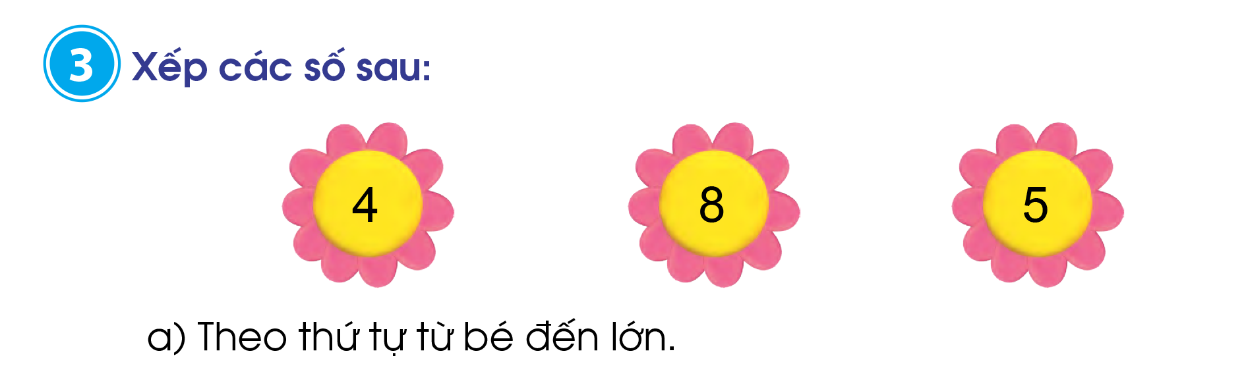
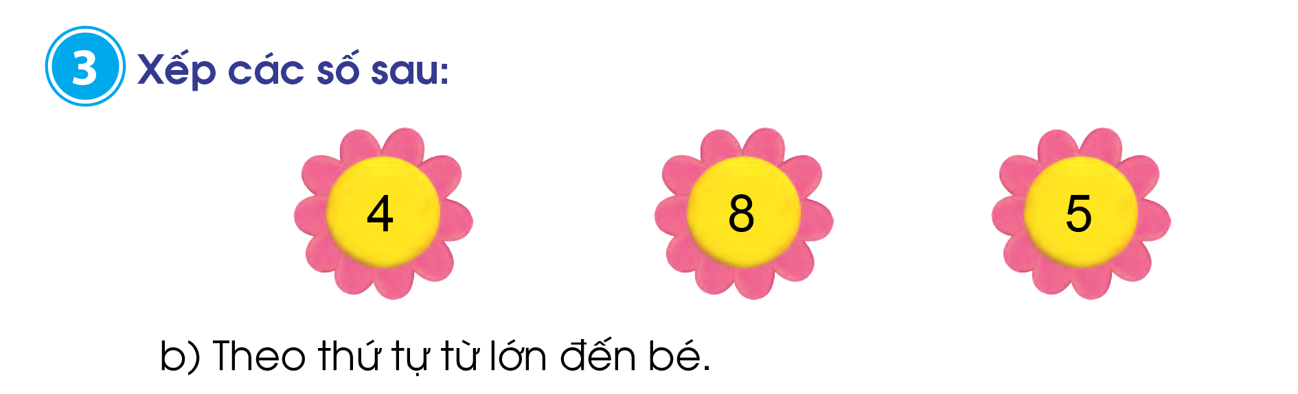
Thứ Sáu ngày 11 tháng 10 năm 2024
Toán
Tiết 12: Luyện tập

Slide 11
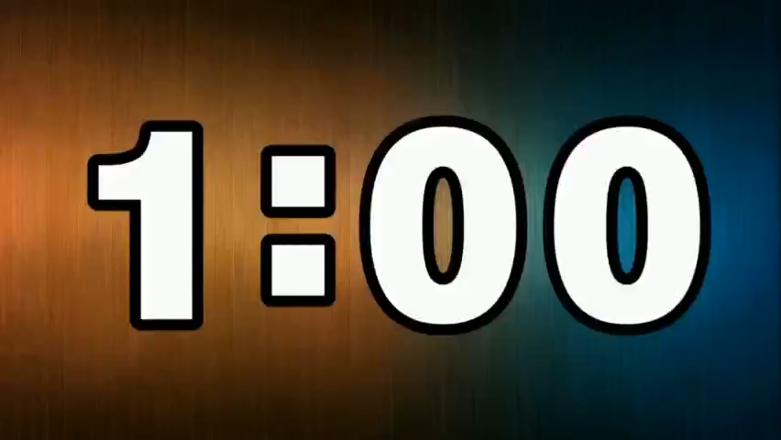

Slide 12
Thứ Sáu ngày 11 tháng 10 năm 2024
Toán
Tiết 12: Luyện tập

Slide 13
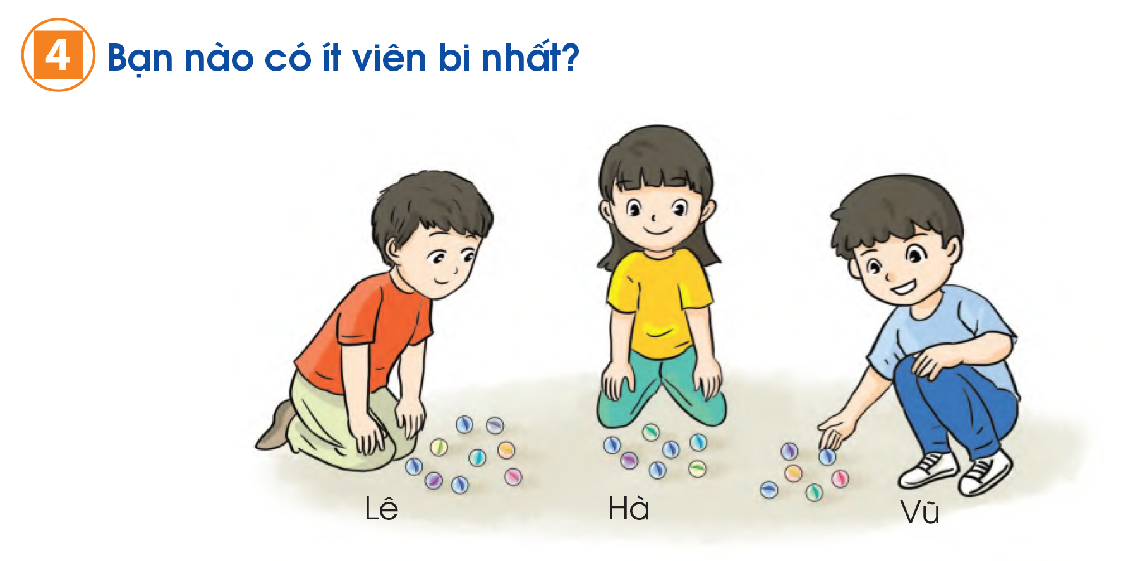
Thứ Sáu ngày 11 tháng 10 năm 2024
Toán
Tiết 12: Luyện tập

Slide 15
Thứ Sáu ngày 11 tháng 10 năm 2024
Toán
Tiết 12: Luyện tập
9
7
6
6

Slide 17
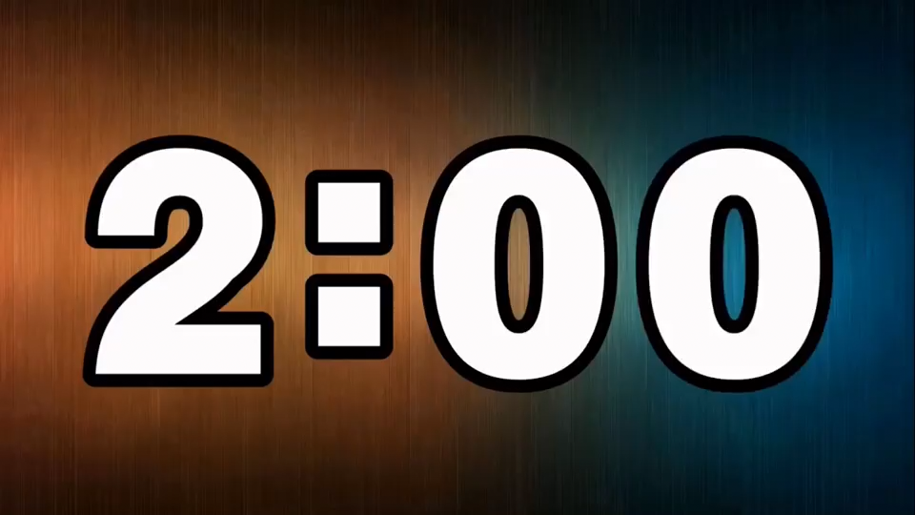

Slide 18

Dặn dò

Slide 19

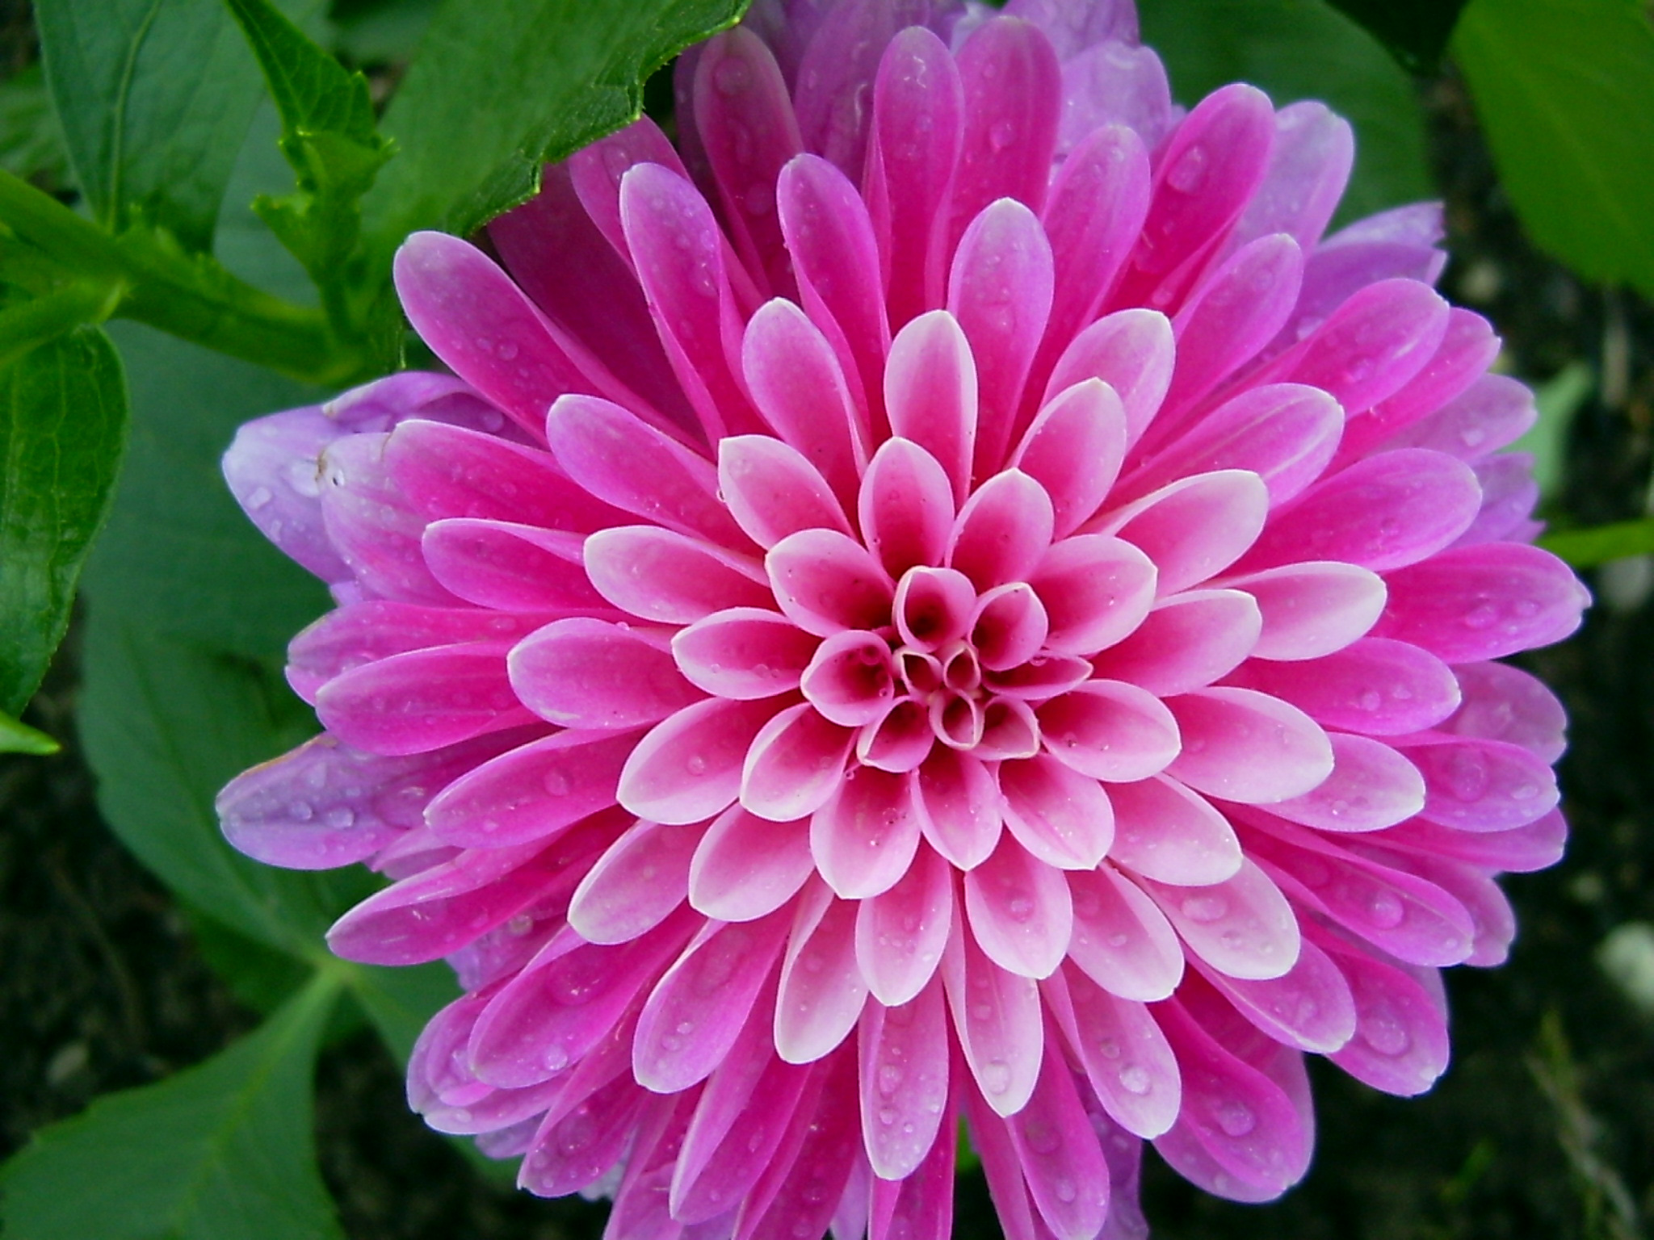
Kính chúc quý thầy cô sức khỏe!

